Slide 1
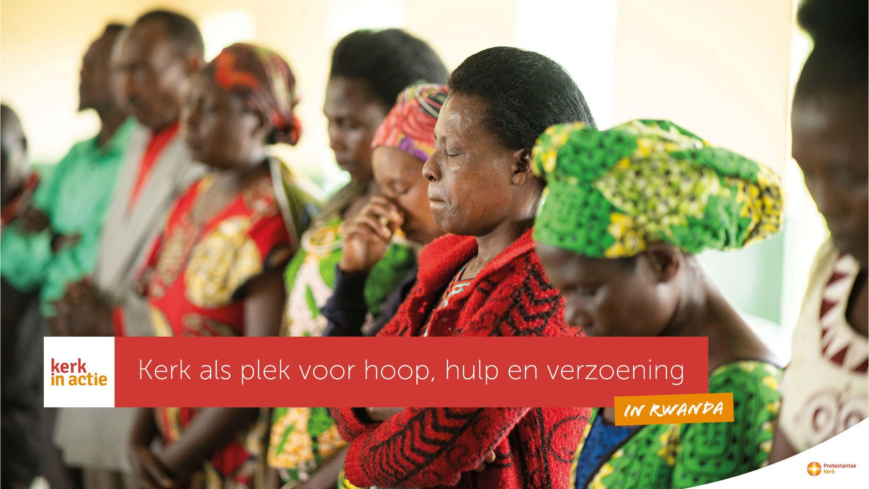

Slide 2
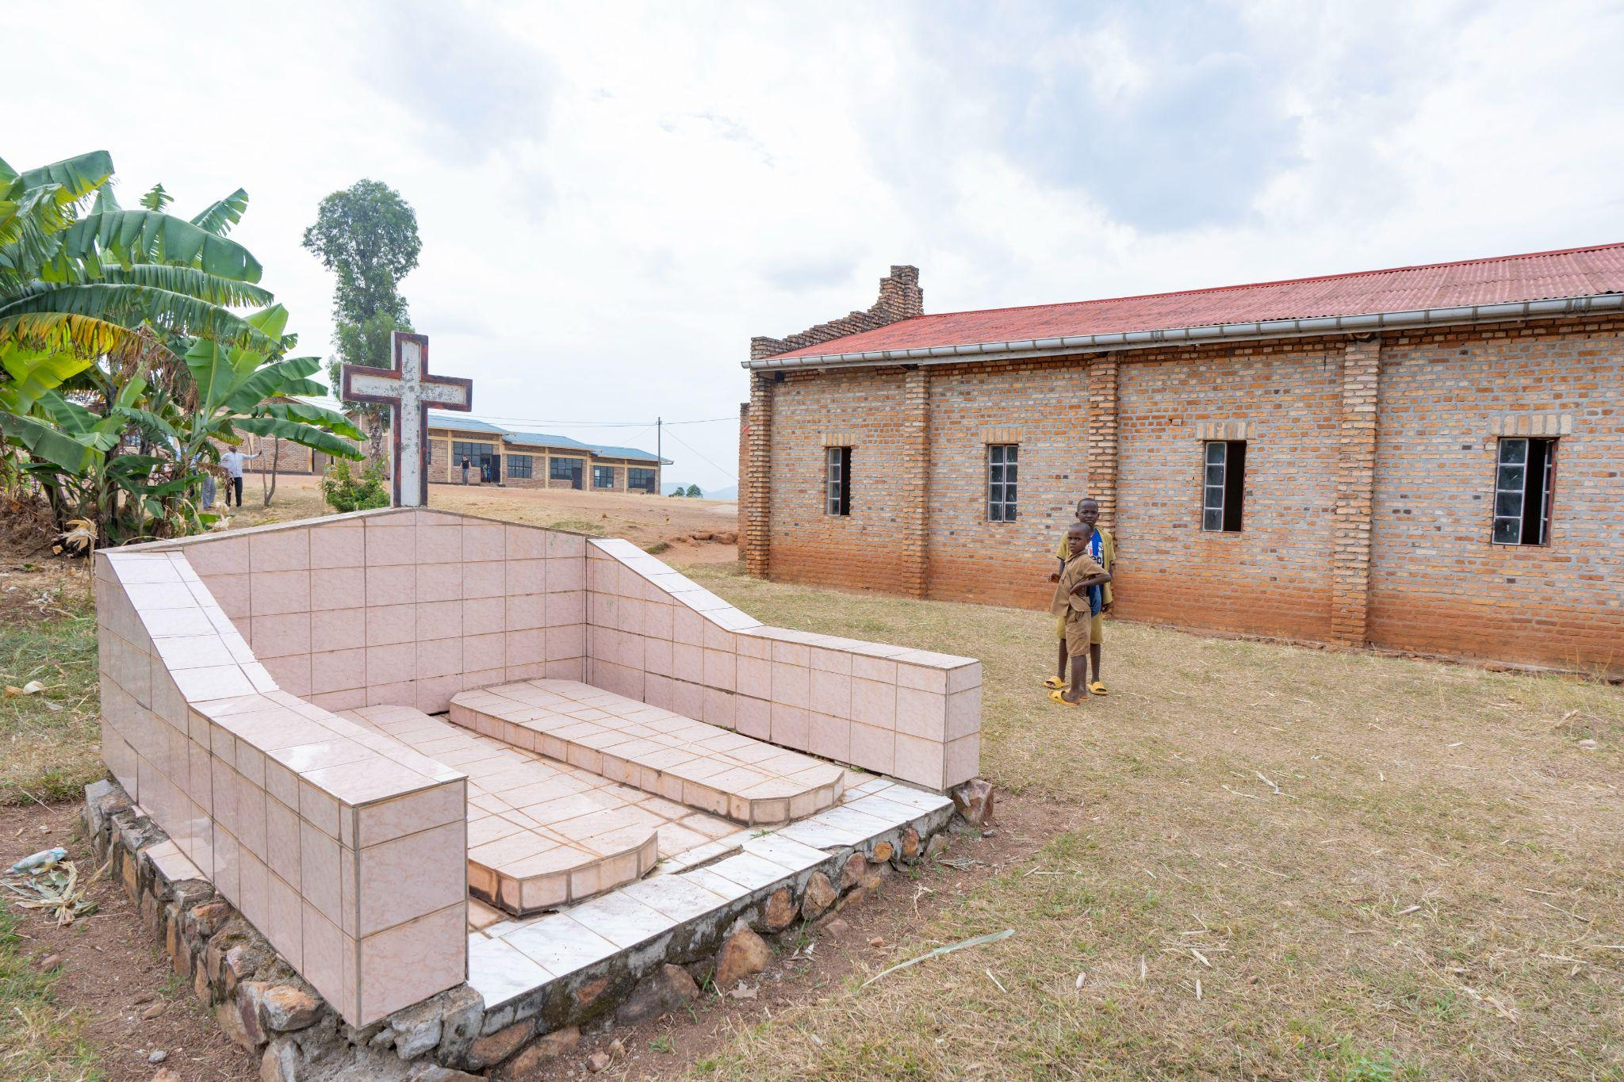
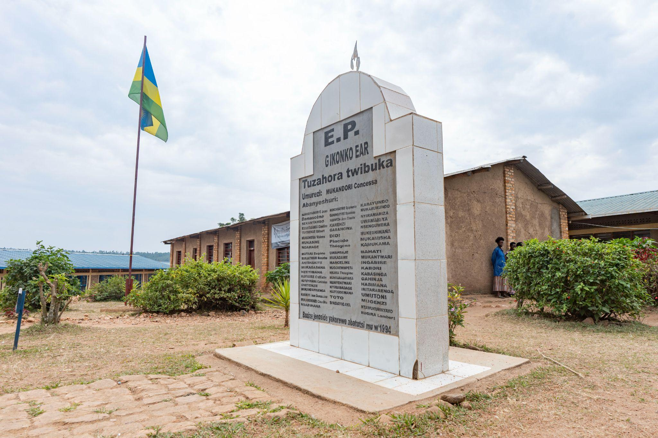
In 1994 vond er een genocide plaats in Rwanda, waarbij 1 miljoen Rwandezen werden vermoord door buren en zelfs kerkleden.
Een trauma dat diepe wonden heeft nagelaten. Hoe ga je verder?

Slide 3
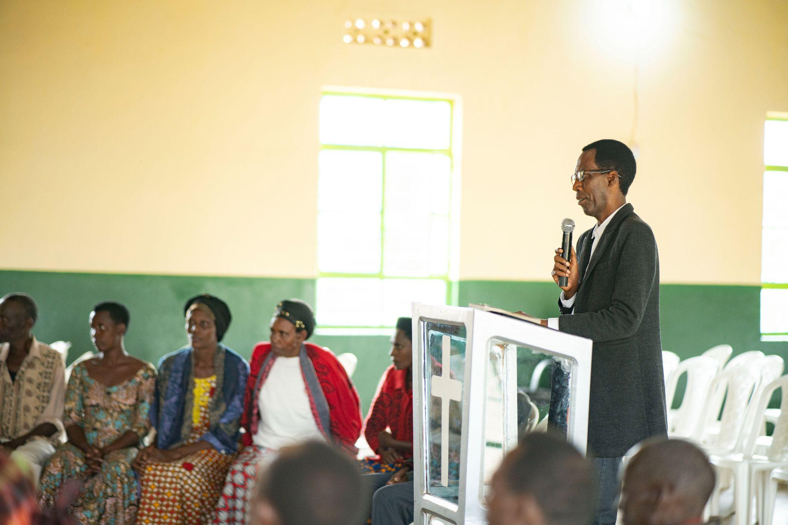
Tekst + afbeelding (M)
Pastor Elie:
“Slachtoffers lijden aan depressies, daders schamen zich. Ik miste deze groep in mijn kerk en zocht ze allemaal thuis op om hun verhaal te horen.”

Slide 4
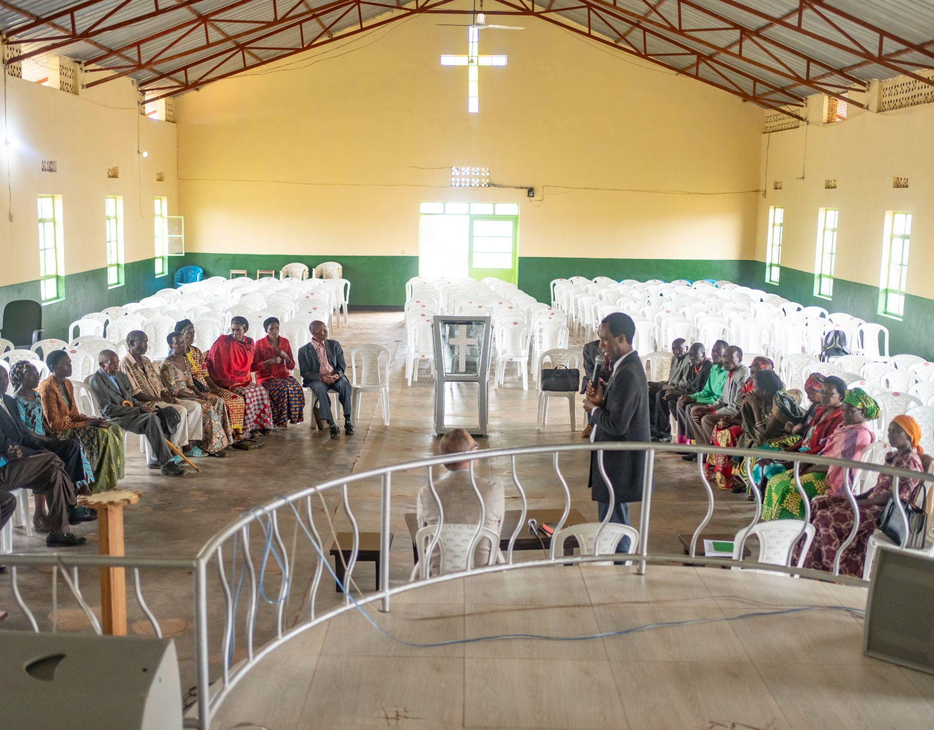
Tekst + afbeelding (M)
Pastor Elie brengt slachtoffers en daders bij elkaar.
“Als kerk kunnen we mensen leren hoe
ze kunnen loskomen van hun zonden
en hoe ze kunnen vergeven. Het is
een lang proces.”

Slide 5
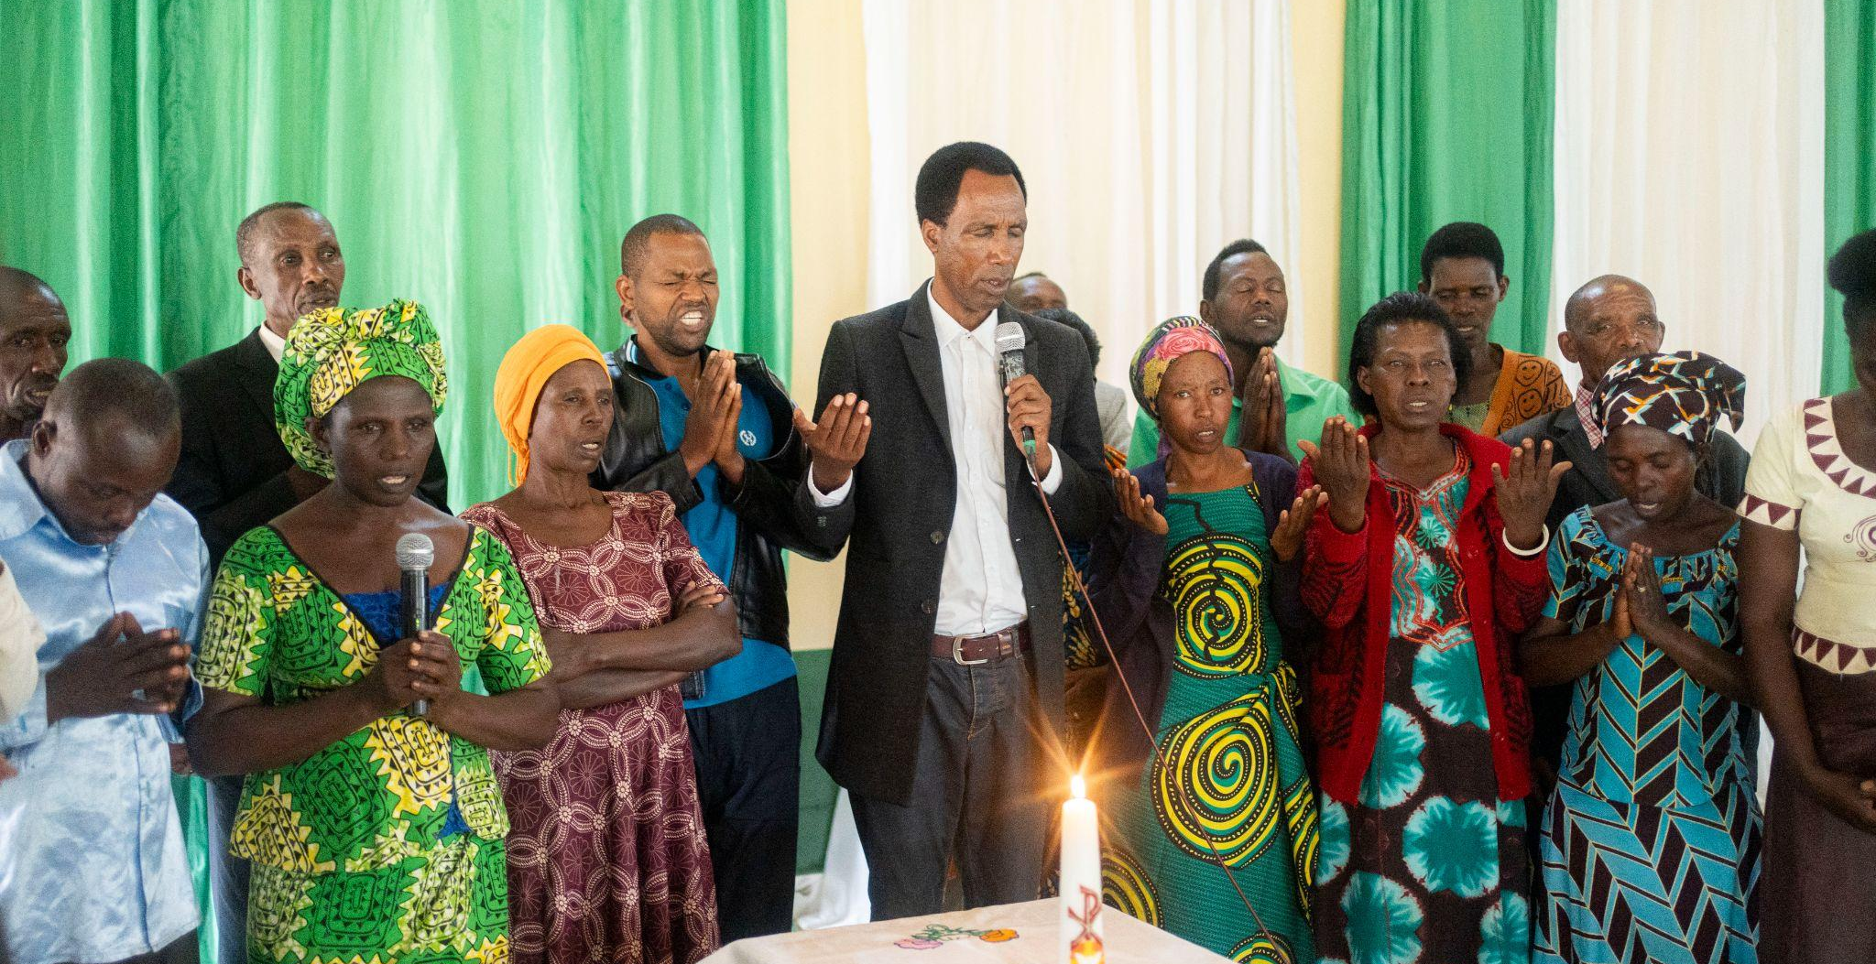
Tekst + afbeelding (L)
Samen bidden en samen zingen zijn eerste stappen.

Slide 6
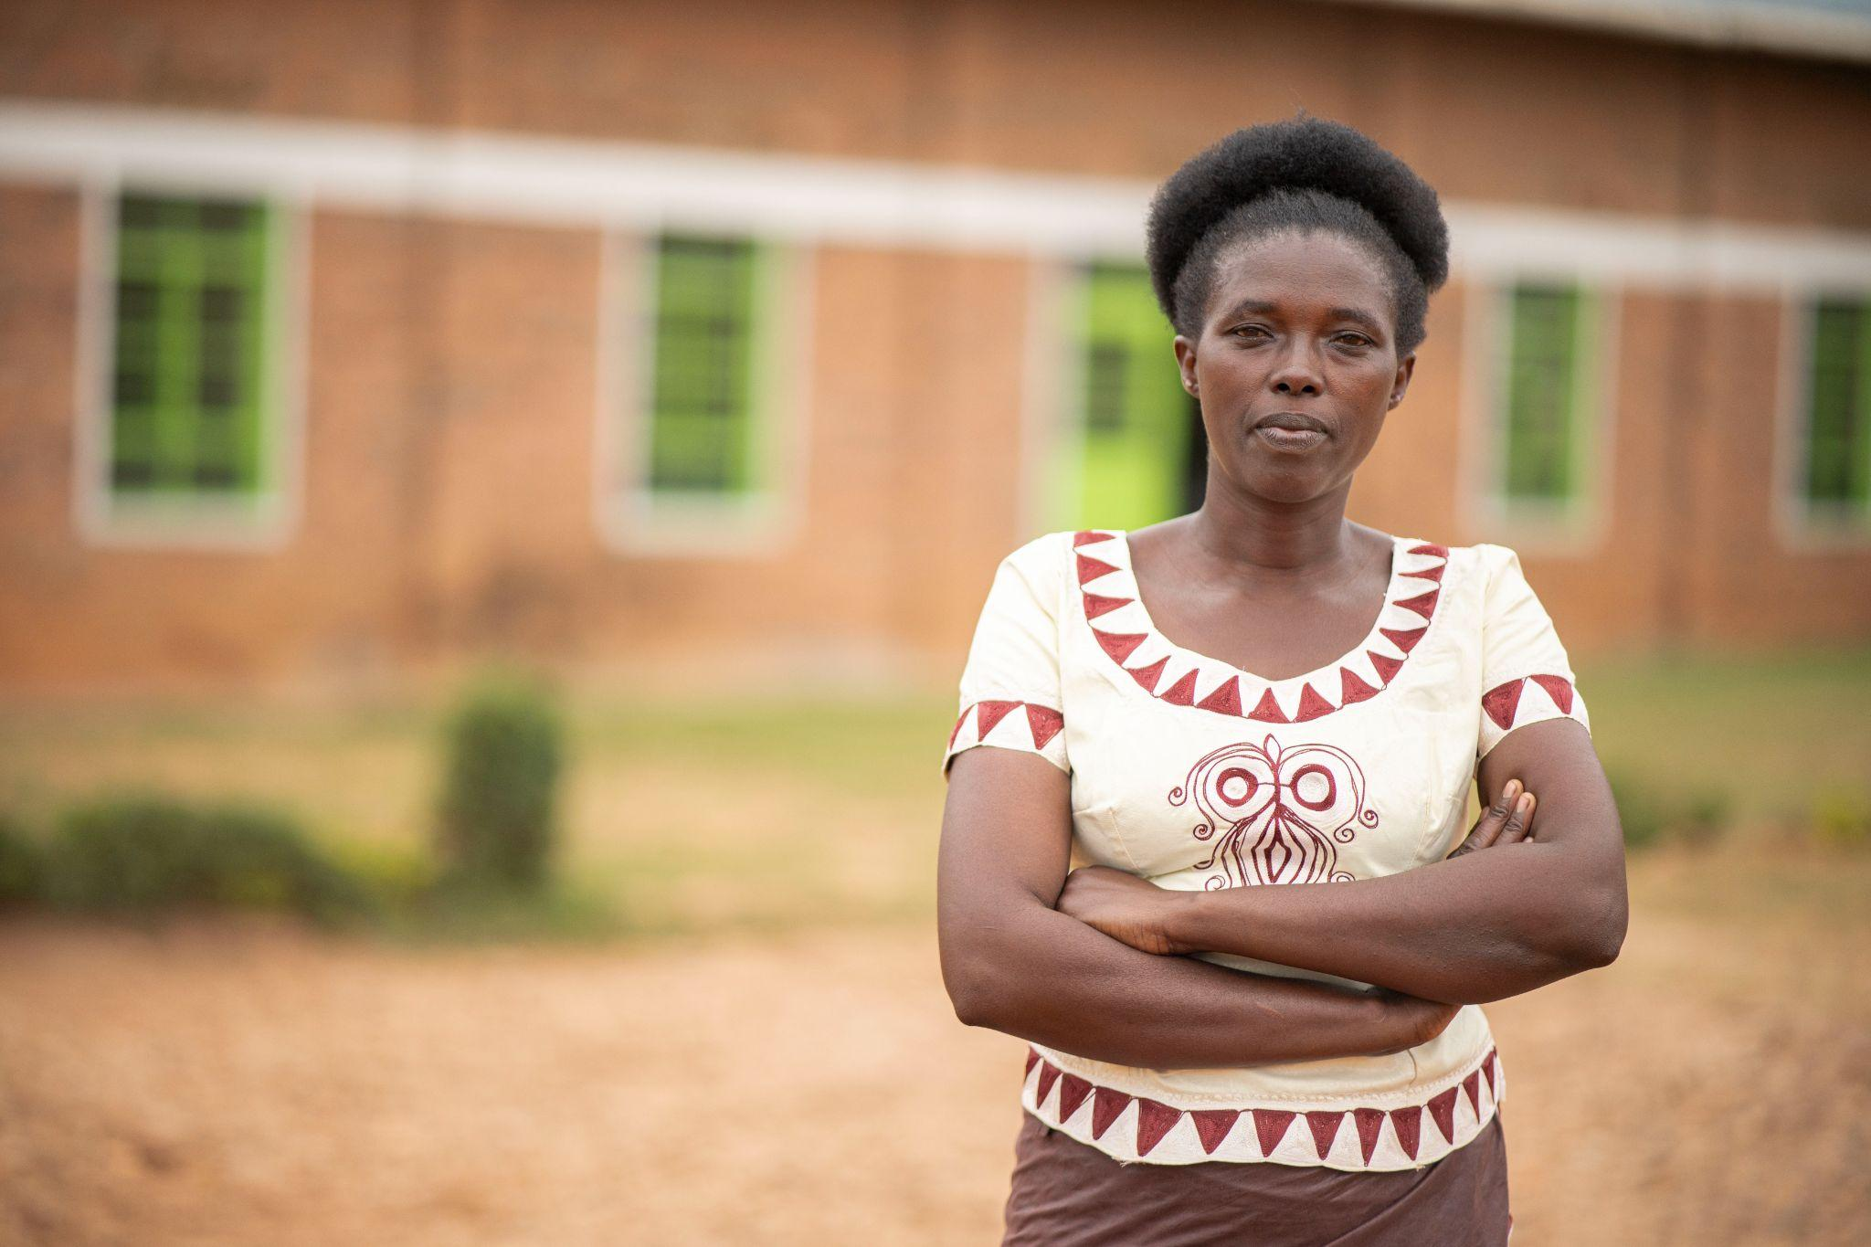
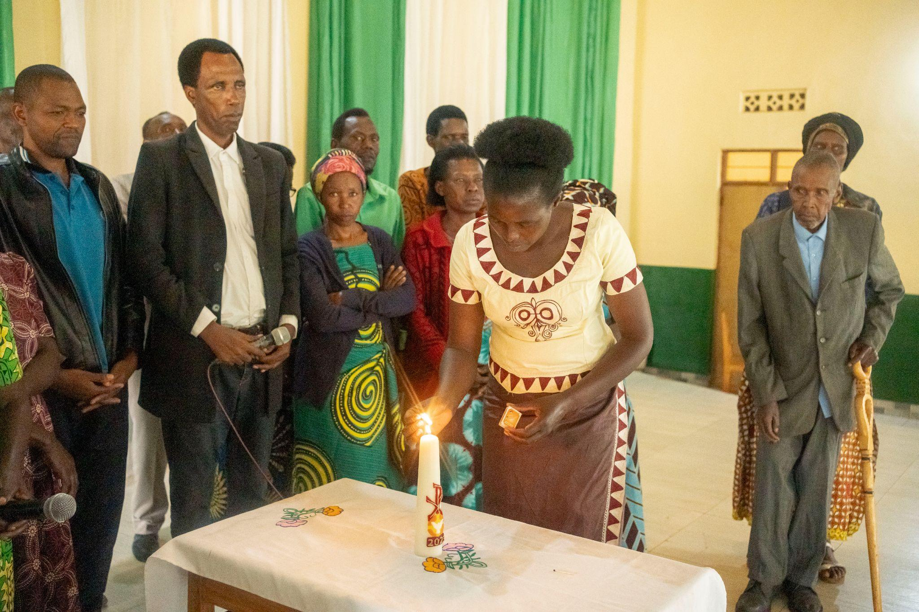
Julienne: “Mijn man en vijf familieleden werden vermoord.
Ik had geen huis meer. Zonder familie moet je alles alleen doen.
Ik ben kapot en wil weer een heel mens worden.”

Slide 7
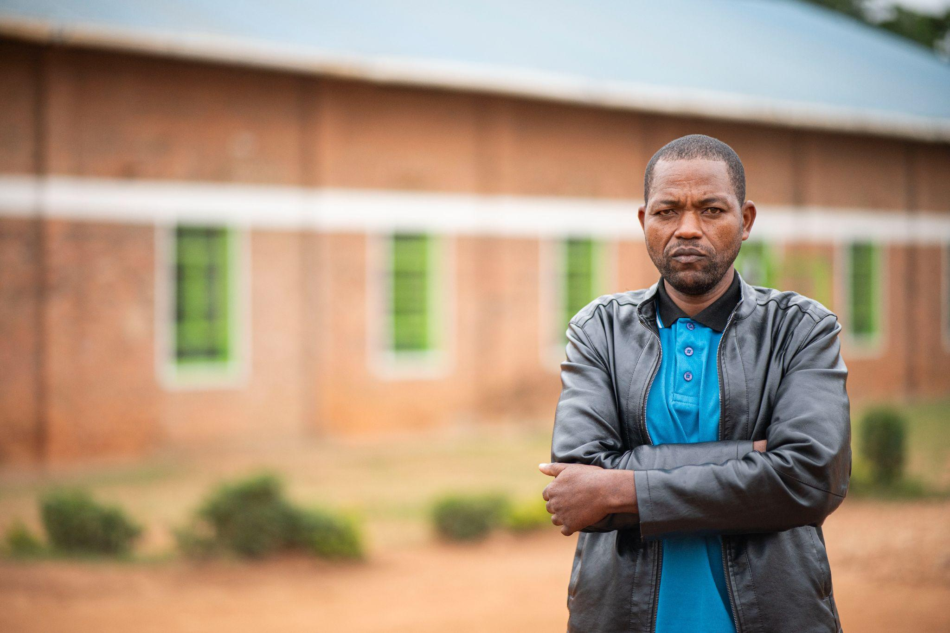
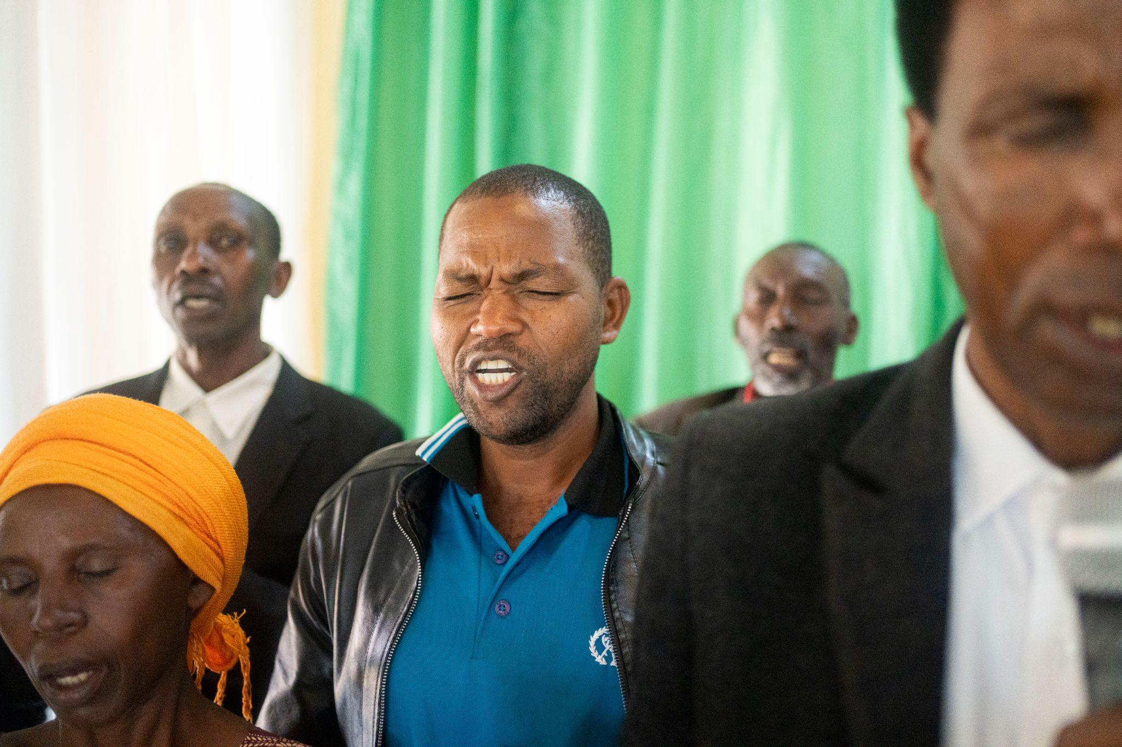
Elias: “Ik was 15 jaar toen ik mensen vermoordde. Ik kan niet verklaren waarom ik dat deed. Ik ging met de groep mee. Ik zat tien jaar in de gevangenis. Mijn hart is gebroken door wat ik heb gedaan.”

Slide 8
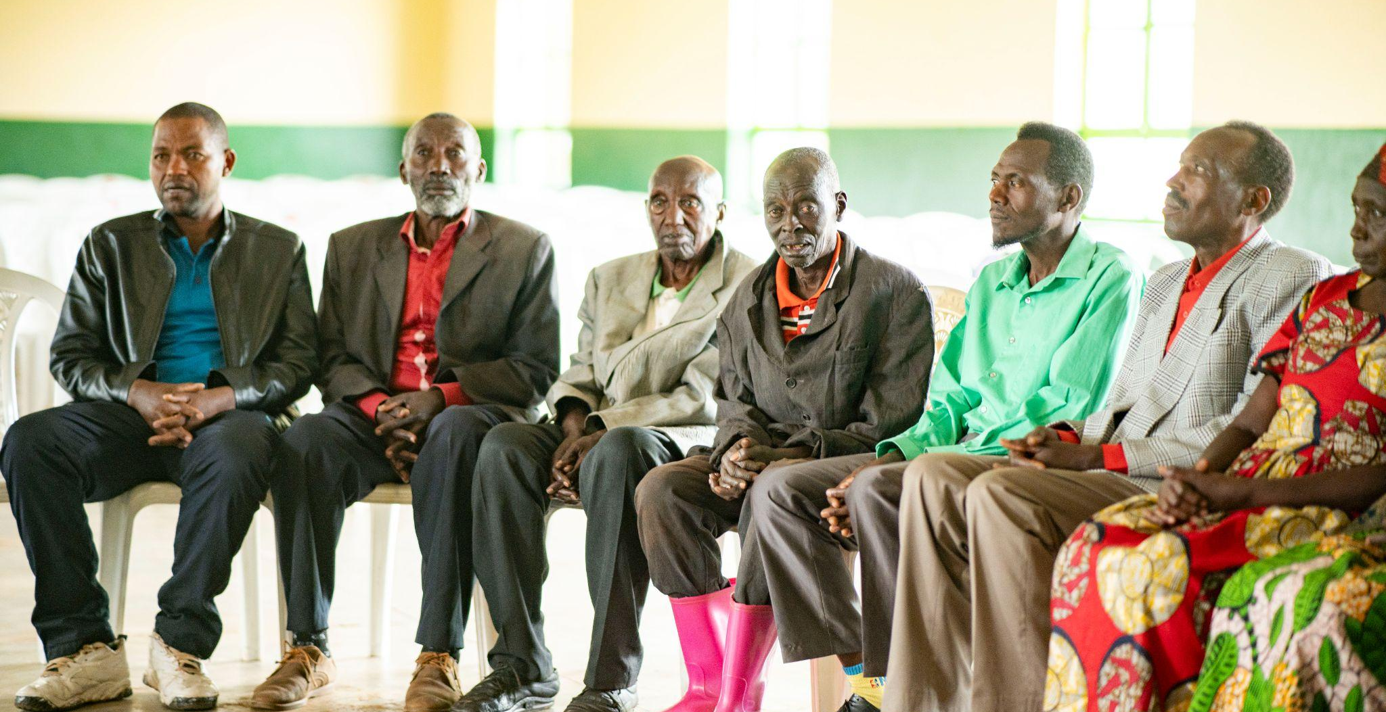
Tekst + afbeelding (L)
Hoe kunnen daders slachtoffers weer onder ogen komen?

Slide 9
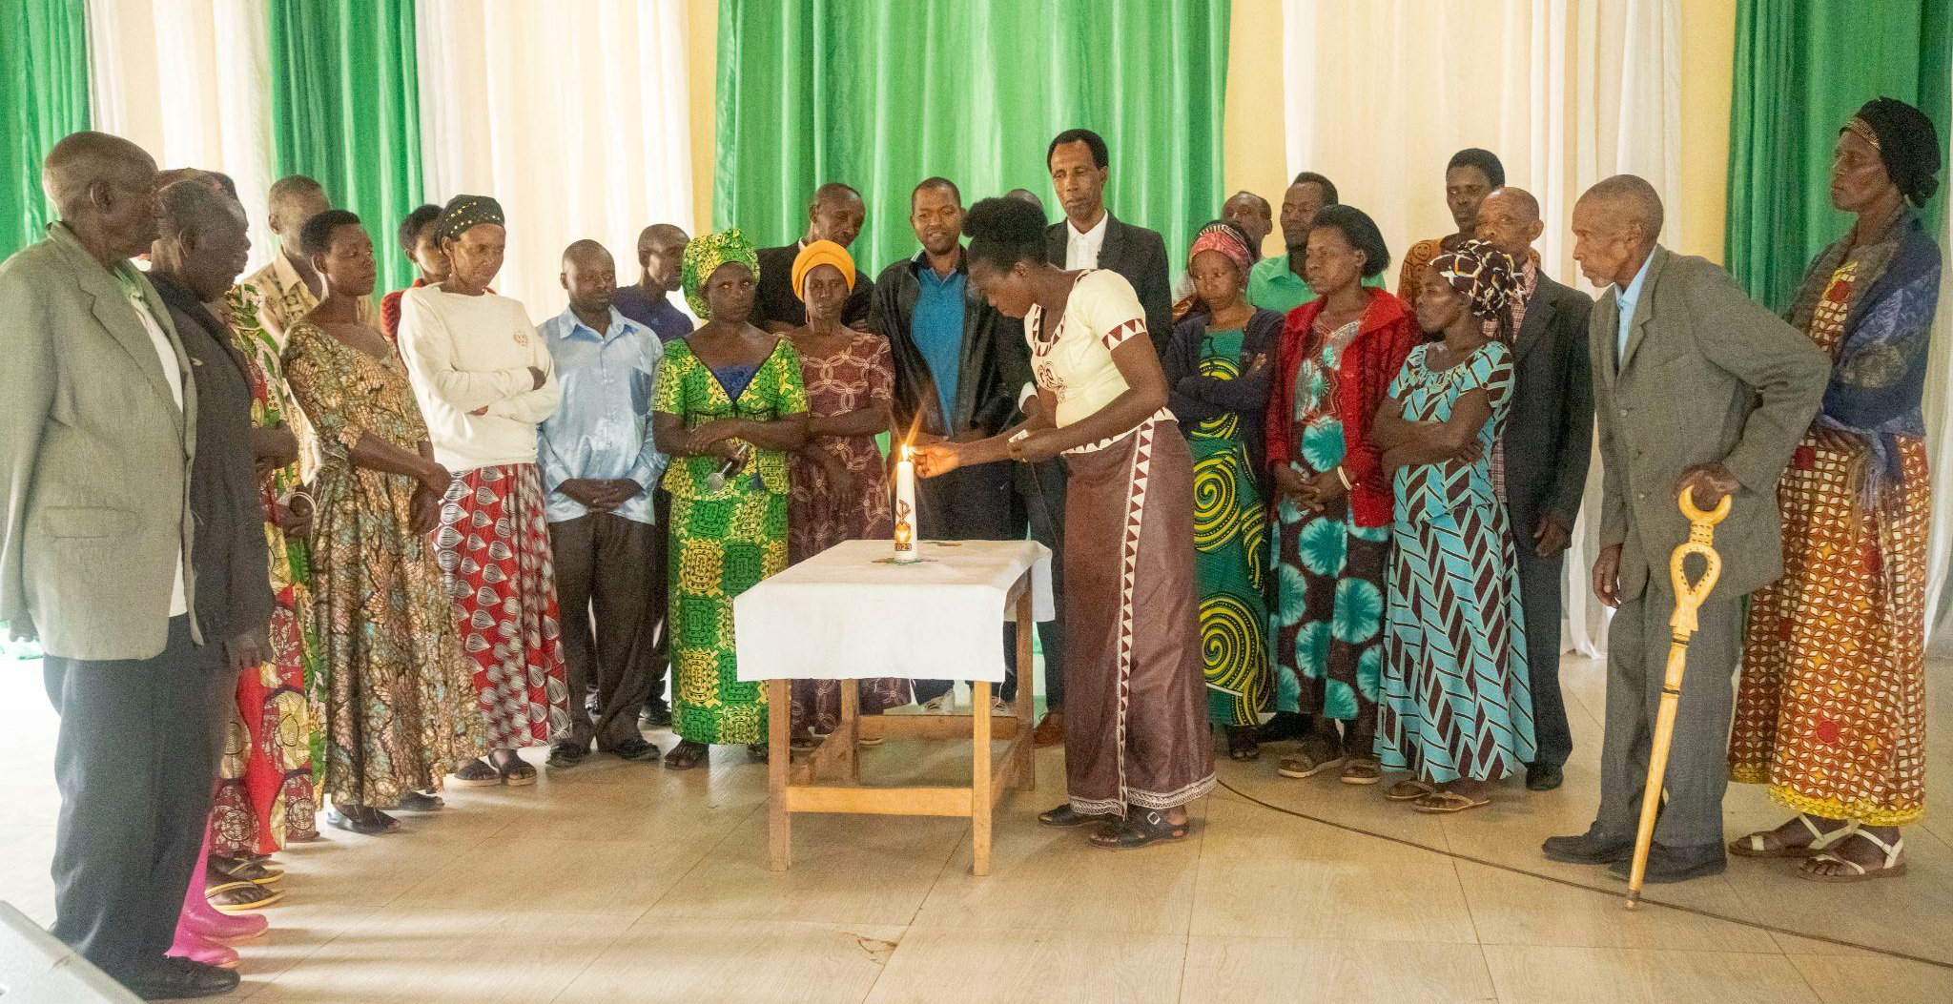
Tekst + afbeelding (L)
Ze luisteren naar elkaar en proberen contact te herstellen.

Slide 10
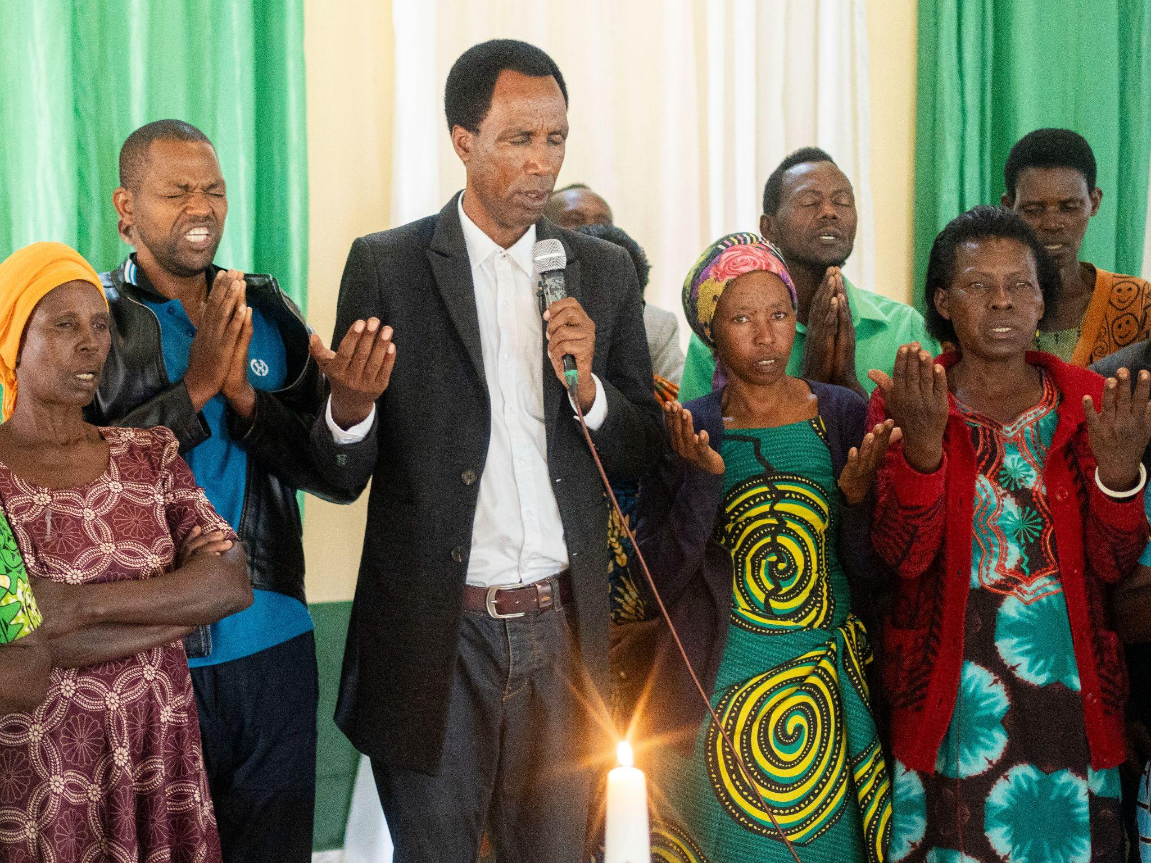
Tekst + afbeelding (M)
Voor 115 euro
wordt een kerkleider
2 dagen getraind
om slachtoffers en daders te begeleiden,
om de last die ze
al 30 jaar meetorsen
te verlichten.

Slide 11
